Slide 1
ΣΥΜΠΛΟΚΑ
Πότε μια ένωση χαρακτηρίζεται ως σύμπλοκο;
Σύμπλοκο ή σύμπλοκη ένωση ή ένωση συναρμογής ονομάζεται το σταθερό συγκρότημα ατόμων που αποτελείται από ένα κεντρικό άτομο -μεταλλικό ιόν, συνήθως από τα μέταλλα μεταπτώσεως- το οποίο έχει ενωθεί με ένα ορισμένο αριθμό ιόντων ή ουδετέρων μορίων (υποκαταστάτες).
Ο αριθμός των υποκαταστατών καλείται αριθμός σύνταξης.

Slide 2
ΣΥΜΠΛΟΚΑ
Χαρακτηριστικά Συμπλόκου:
Αρ. Οξείδωσης μετάλλου
φορτίο
[Fe(CN)₆]⁴⁻
Αριθμός σύνταξης
Κεντρικό άτομο
Υποκαταστάτες

Slide 3
ΣΥΜΠΛΟΚΑ
Παραδείγματα συμπλόκων
Κατιόν [Co(NH₃)₆]³⁺
Ανιόν [Co(NH₃)₂Cl₄ ]⁻
Ουδέτερη ένωση [Fe(CO)₅]

Slide 4
ΣΥΜΠΛΟΚΑ
Τι είναι ένας υποκαταστάτης;
Ένας υποκαταστάτης θα πρέπει να διαθέτει τουλάχιστον
είτε ένα αρνητικό φορτίο
ή ένα ελεύθερο (μη δεσμικό ζεύγος) ηλεκτρονίων (σε ελεύθερη κατάσταση)

Slide 5
ΣΥΜΠΛΟΚΑ
Ποιος ο ρόλος του υποκαταστάτη;
Ο υποκαταστάτης (:L) προσφέρει το μη δεσμικό ζεύγος ηλεκτρονίων (βάση κατά Lewis) στο κεντρικό άτομο(Μ^{η+}) (οξύ κατά Lewis).
Ο δεσμός που σχηματίζεται αποκαλείται ομοιοπολικός δεσμός σύνταξης

Slide 6
ΣΥΜΠΛΟΚΑ
Μονοδοντικοί – πολυδοντικοί υποκαταστάτες
Όταν ένας υποκαταστάτης συνδέεται με το κεντρικό άτομο με ένα δεσμό (καταλαμβάνει μια θέση σύνταξης) ονομάζεται μονοδοντικός
Όταν όμως καταλαμβάνει περισσότερες από μια θέσεις σύνταξης ονομάζεται πολυδοντικός (διδοντικός, τριδοντικός κλπ ανάλογα με τους δεσμούς που είναι σε θέση να σχηματίσει)
Οι πολυδοντικοί υποκαταστάτες λαμβάνονται υπόψη στον υπολογισμό του αριθμού σύνταξης ανάλογα με τους δεσμούς που σχηματίζουν

Slide 7
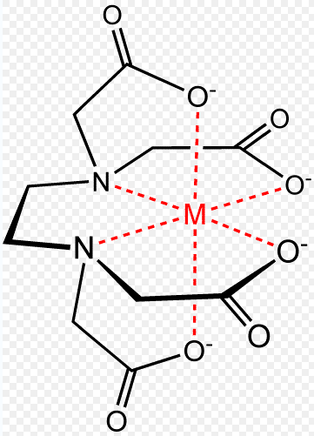
ΣΥΜΠΛΟΚΑ
Ποια σύμπλοκα ονομάζονται χηλικά;
Όταν η σύνταξη των πολυδοντικών υποκαταστατών γύρω από το κεντρικό ιόν οδηγεί στο σχηματισμό δακτυλίου, τότε το σύμπλοκο ονομάζεται χηλικό.
Γενικά, ένα χηλικό σύμπλοκο είναι σταθερότερο από το αντίστοιχο μη χηλικό

Slide 8
ΣΥΜΠΛΟΚΑ
[Co(NH₃)₆]³⁺ K₂[Pt(CN)₄] , [Ag(NH₃)₂]Cl,
[Coen₂Br₂], [Cr(H₂O)₆]Cl₃, [Co(NH₃)₂Cl₄ ]⁻
K₄[Fe(CN)₆], [Co(NH₃)₅(NO₂)]Cl₂

